Slide 1
Toscana Promozione Turistica e le attività con le
28 Comunità di Ambito Turistico
Versilia, 28 maggio 2025

Slide 2
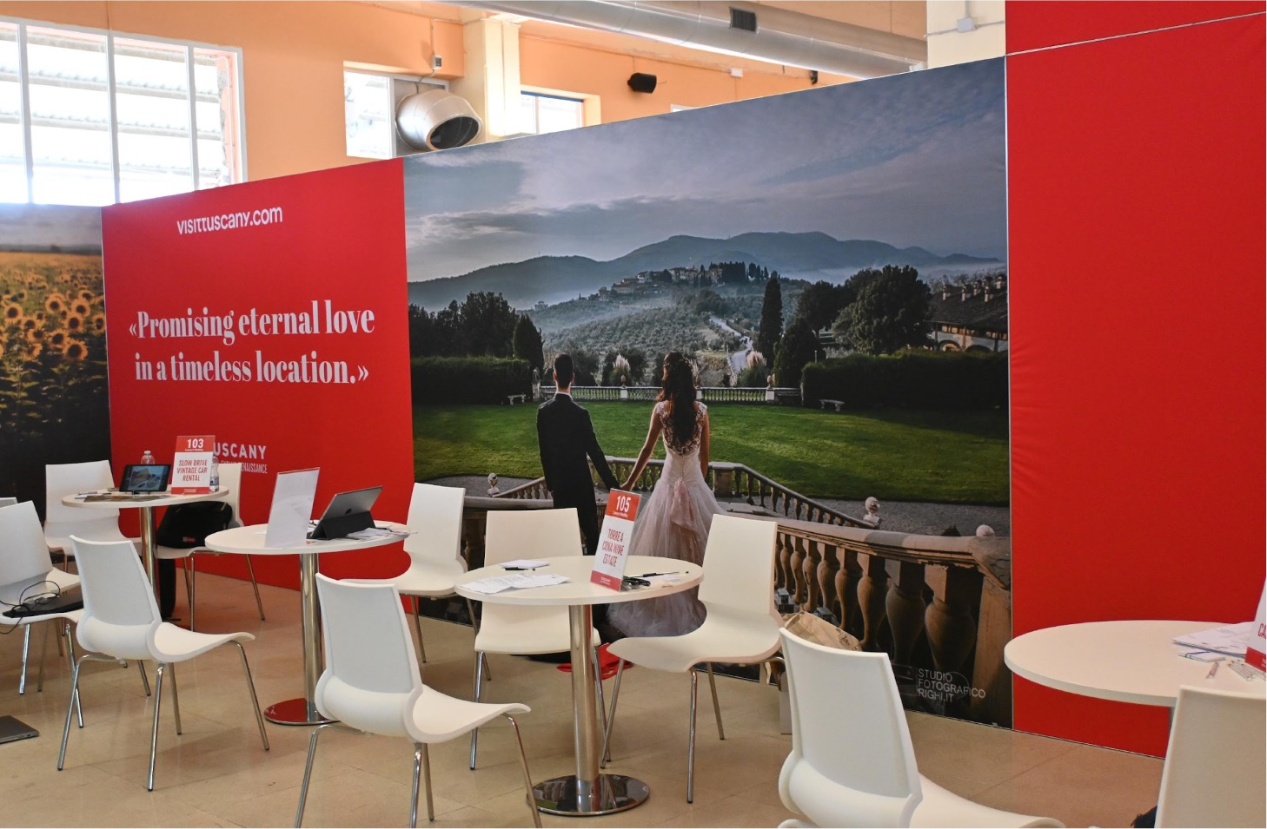
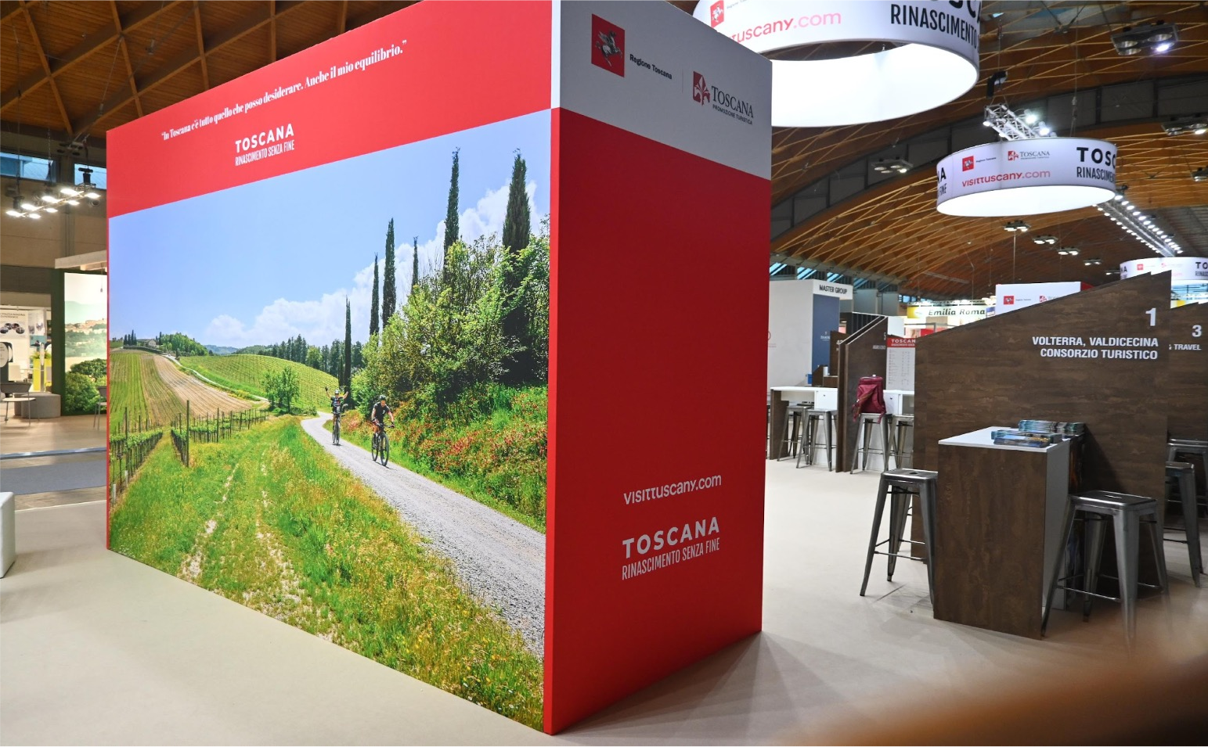
Partecipazione a Fiere ed Eventi BtoB e BtoC

Slide 3
TPT A Fiere ed eventi
 | 2022 | 2023 | 2024 | variaz.% 23/22 | variaz.% 24/23
TOTALE FIERE ed EVENTI | 45 | 60 | 69 | 33,3% | 15,0%
TOTALE OPERATORI FIERE ed EVENTI | 301 | 364 | 437 | 20,9% | 20,1%

Slide 4

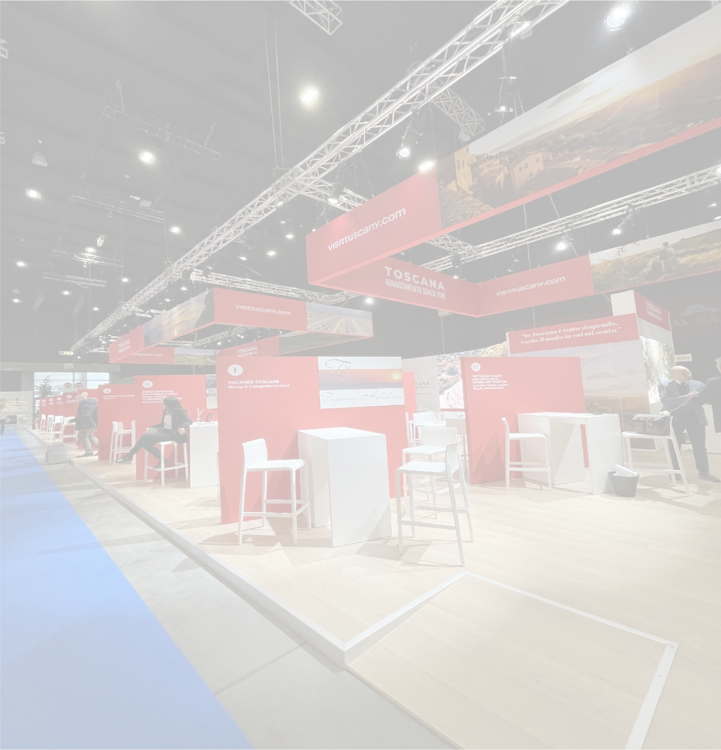
INIZIATIVE REALIZZATE CON GLI AMBITI 2024 - FIERE ed eventi
Ambiti, DMO, DMC e operatori toscani possono partecipare con TPT alle fiere e agli eventi iscrivendosi al nostro crm inviando una mail a crm@toscanapromozione.it.
Fiere B2B (DMC/Operatori)
Workshop (DMC/Operatori)
Fiere B2C (Ambiti/DMO)
Presentazioni da parte degli Ambiti/DMO

Slide 5
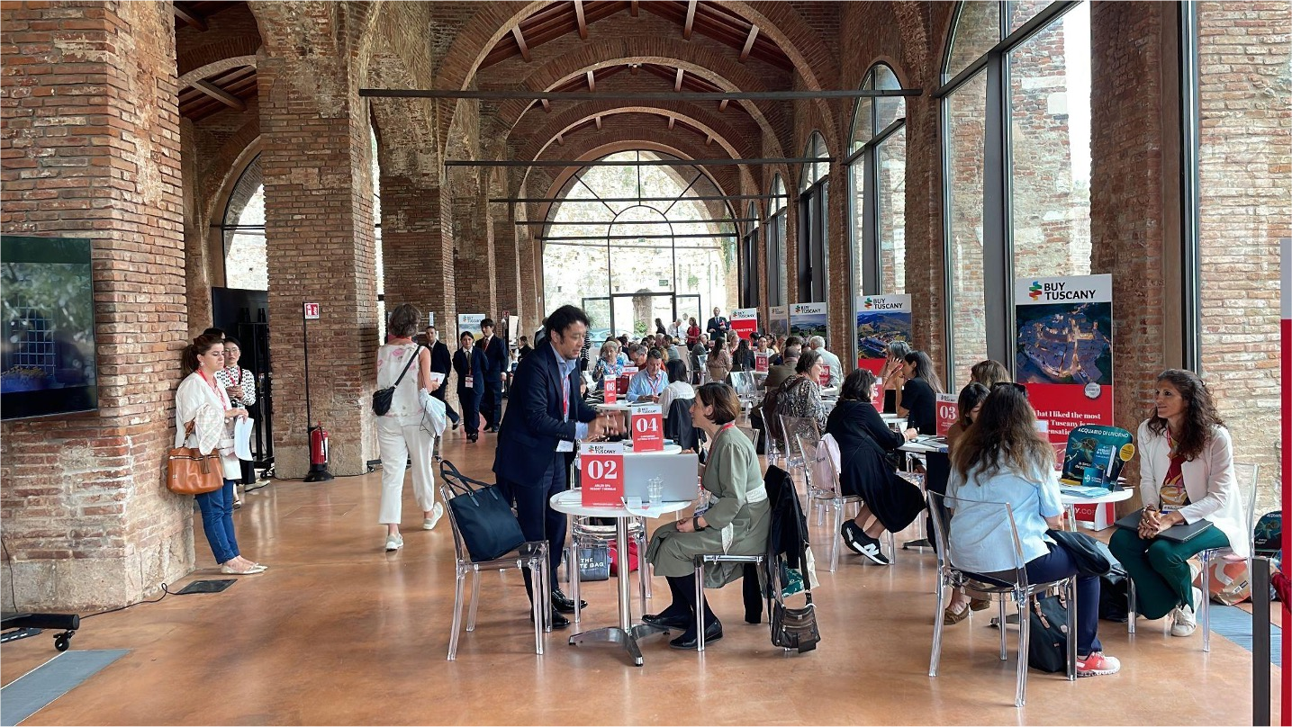
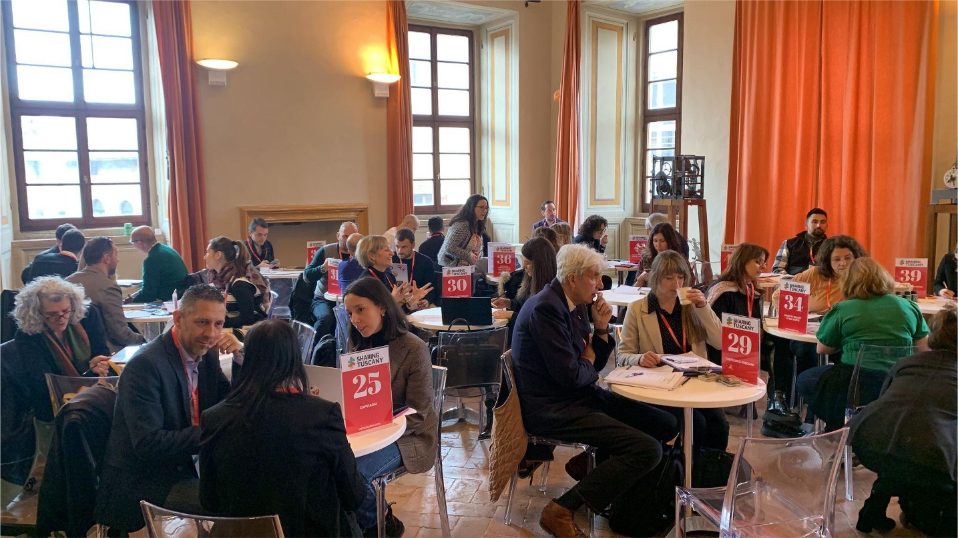
207 PARTECIPAZIONI/PRESENTAZIONI DI AMBITI/DMC a FIERE e WORKSHOP
INIZIATIVE REALIZZATE CON GLI AMBITI 2024 - FIERE ed eventi

Slide 6
Fiere e eventi 2025
Piano 2025
Italia
Generaliste:
BIT Milano 9-11 febbraio
TTG - Rimini 8-10 ottobre BMT - Napoli 13-15 marzo
Estero
Generaliste:
Fitur Madrid - 22-26 gennaio
ITB Berlino 4 -6 marzo
IFTM Parigi 23-25 settembre
WTM Londra – 4-6 novembre
Lusso:
ILTM Cannes – 2-5 dicembre
Golf:
IGTM Cannes 20- 23 ottobre
Natura/turismo verde/attivo:
Salon Destination Nature / Salon Mondial du Tourisme (B2C) Parigi 13-16 marzo
F.RE.E Monaco di Baviera (B2C) - 19-23 febbraio
MICE
Imex Francoforte - 20-22 maggio
Wedding:
Amour Sardegna - 23-27 aprile
Enogastronomia:
Eruzioni del gusto -25-28 ottobre
Scolastico:
Didacta Firenze 12-14 marzo
Archeologico/scolastico:
Bmta Paestum – 2 novembre
Tourisma Firenze - 21-23 febbraio
WTE Genova – 25-26 settembre
Bike:
Italian Bike Festival Misano (B2C) – 5-7 settembre
Fiera del Cicloturismo Bologna (B2C) – 4-6 aprile
Sostenibile/en plein air:
Fa la cosa giusta Milano (B2C) – 14-16 marzo
Agritravel Expo Bergamo (B2C) 4-6 Aprile
Salone del Camper di Parma (B2C) - 13-21 settembre

Slide 7
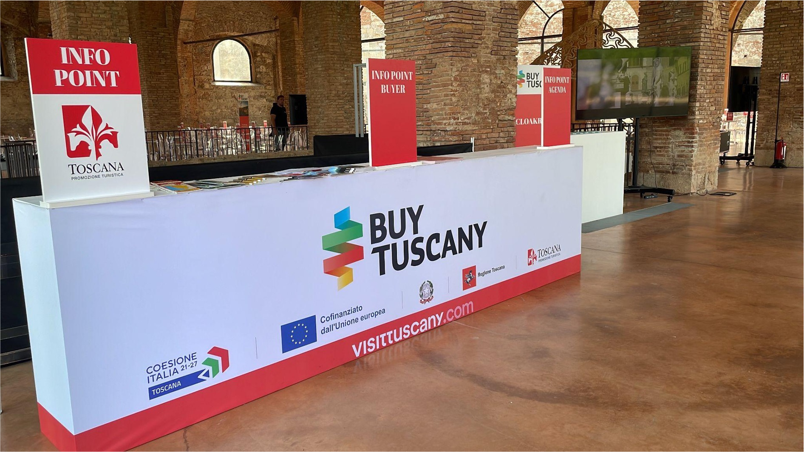
B2B in Toscana
Piano 2025
Sharing Tuscany – Lunigiana (8 aprile)
Buy Tuscany - Costa degli Etruschi (29 Settembre-4 ottobre)
37 FAM TRIP nel 2024

Slide 8
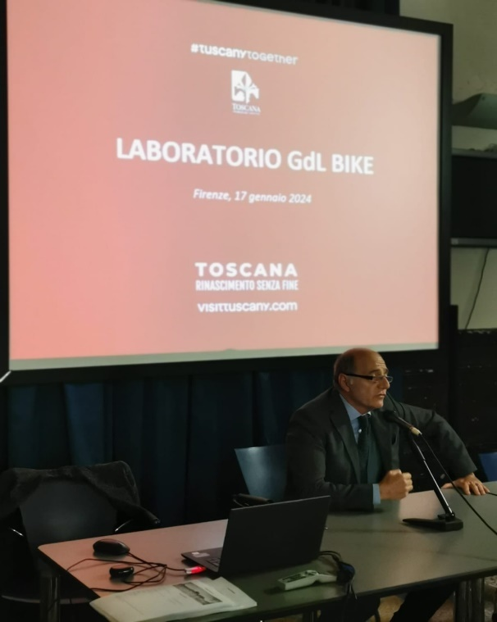
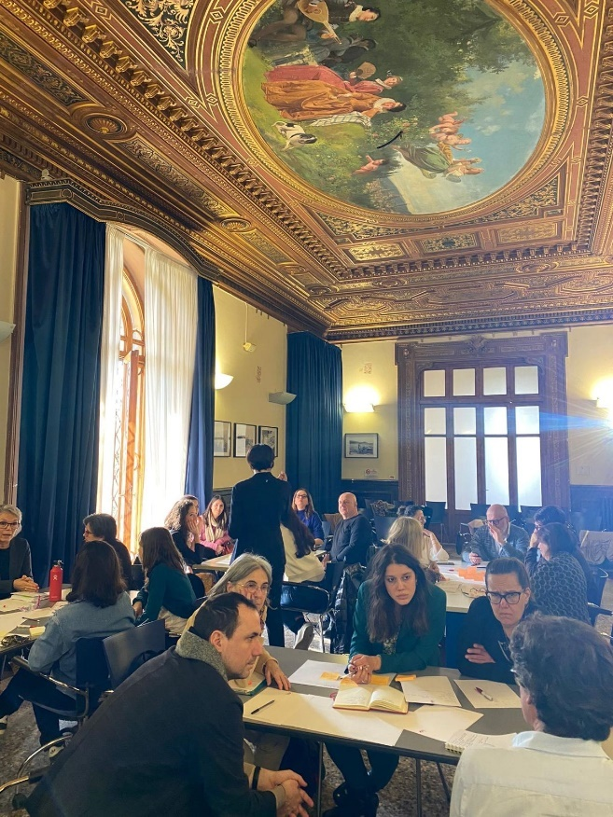
Gruppi di Lavoro verticali
COSA FACCIAMO INSIEME E SU COSA STIAMO LAVORANDO

Slide 9
Progetti Speciali e Gruppi di Lavoro verticali
Dal 2023 Toscana Promozione Turistica ha attivato una serie di Gruppi di Lavoro verticali su tematismi di rilevante importanza per la regione o particolarmente innovativi nello scenario turistico. Il lavoro, proseguito nel 2024 con l’attivazione di nuovi gruppi verticali, è portato avanti insieme agli Ambiti e agli operatori privati e altri stakeholder chiave
I GdL ad oggi sono impegnati in maniera trasversale ma coordinata nello sviluppo dei seguenti progetti e prodotti:
PROGETTI SPECIALI:
TURISMO SOSTENIBILE
TURISMO AL FEMMINILE
CREATIVITÀ A IMPATTO SOCIALE
TURISMO INDUSTRIALE
PRODOTTI TURISTICI
FAMILY
CICLOTURISMO
CAMMINI
CAMPER E CARAVAN
MENTAL WELLNESS
TOSCANA ARTIGIANA
TURISMO EQUESTRE
TURISMO SCOLASTICO
PET FRIENDLY
VETRINA TOSCANA
Gli Ambiti e gli operatori interessati a partecipare alle attività di coprogettazione portate avanti dai GdL sono invitati a contattare l’Agenzia

Slide 10
Per il 2025 sono state ripensate le fasi di coinvolgimento del sistema turistico toscano, mettendo al centro del percorso le attività trasversali di co-design delle esperienze
PROCESSO DI ORGANIZZAZIONE DEI TEMI VERTICALI
1
2
3
4
COINVOLGIMENTO E SENSIBILIZZAZIONE
MANIFESTO VALORI E CARTA SERVIZI
COMUNICAZIONE E MEDIA RELATION
MARKETING E PROMOZIONE
Ambiti turistici, operatori
Adesione al Manifesto e
Progettazione linee guida
Promozione integrata dei
privati e stakeholder
redazione della carta dei
tematiche e Media Plan
prodotti e dei progetti
Servizi
speciali
Informare il sistema del progetto e dell’opportunità
Adesione al Manifesto dei Valori e co-creazione di una
Attività di comunicazione e realizzazione di materiale
Campagne di promozione del mix dell’offerta co-progettata,
tramite eventi dedicati. Raccolta adesioni per entrare nei GdL e costruire il mix di prodotti.
Carta dei Servizi.
Condivisione di ricerche sull’evoluzione della domanda, materiali di comunicazione e rassegna stampa
dedicato (nuovi atlanti e guide)
partecipazioni ad eventi B2B, partnership strategiche e incontri tra operatori di settore
Azioni di comunicazione verticali sui tematismi dei progetti speciali
PERCORSO PARTECIPATO DI CO-PROGETTAZIONE ATTIVA
Laboratori offline ed online sullo studio della domanda e buone pratiche Sviluppo delle nuove offerte del mix di prodotti con una travel designer

Slide 11
Cross Tuscany – Creative Destination for Social Change Academy
Un percorso di ACADEMY, con lezioni frontali di esperti presso location della Toscana selezionate come case-study del progetto. Gli orari delle sessioni formative sono: Sabato e Domenica: 10:00 - 13:00 / 14:00 - 18:00.
I week end di Academy: Turismo tra creatività, innovazione sociale, sostenibilità e coinvolgimento delle comunità
  12 aprile, CasermArcheologica, Sansepolcro (AR)
  13 aprile, Rondine Cittadella della Pace, Arezzo (AR)
II week end di Academy: Innovazione digitale, marketing e storytelling per il turismo, nuove esperienze culturali e promo-commercializzazione
  10 maggio, Teatro Povero, Monticchiello (SI)
  11 maggio, Musei Senesi. Parco e Museo della Miniera di Abbadia San Salvatore (SI)
III week end di Academy: Turismo responsabile, valorizzazione dell’offerta e degli spazi ibridi per il turismo
  25 maggio, Lottozero, Prato
Una giornata di CO-DESIGN su “Creatività a impatto sociale e Turismo industriale”
  29 maggio, Toscana Promozione Turistica, Firenze
Alla fine del percorso, è prevista la realizzazione di una campagna di lancio e comunicazione dedicata per valorizzare l’offerta sviluppata.
https://crosstuscany.org/
COINVOLGIMENTO E SENSIBILIZZAZIONE
MANIFESTO VALORI E CARTA SERVIZI
COMUNICAZIONE MEDIA RELATION
MARKETING E PROMOZIONE
Ambiti turistici, operatori
Adesione al Manifesto e
redazione della carta dei
tematiche e Media Plan
prodotti e dei progetti
Servizi
speciali
Informare il sistema del progetto e dell’opportunità
Attività di comunicazione e realizzazione di materiale
Campagne di promozione del mix dell’offerta co-progettata,
tramite eventi dedicati. Raccolta adesioni per entrare nei GdL e costruire il mix di prodotti.
dedicato (novi atlanti e guide)
partecipazioni ad eventi B2B, partnership strategiche e incontri tra operatori di settore
Azioni di comunicazione verticali sui tematismi dei progetti speciali
PERCORSO PARTECIPATO DI CO-PROGETTAZIONE ATTIVA
Laboratori offline ed online sullo studio della domanda e buone pratiche Sviluppo delle nuove offerte del mix di prodotti con una travel designer

Slide 12
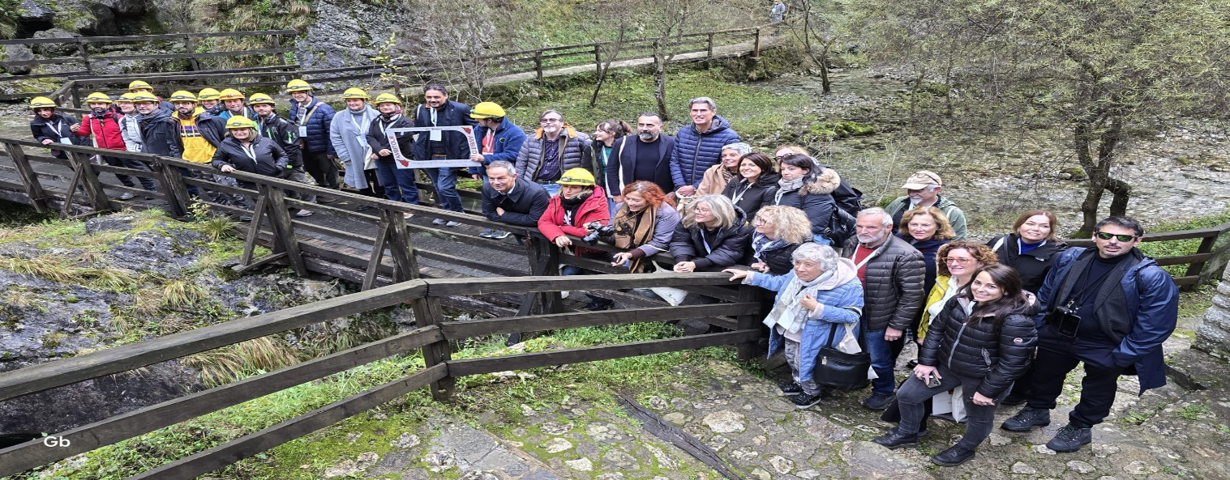
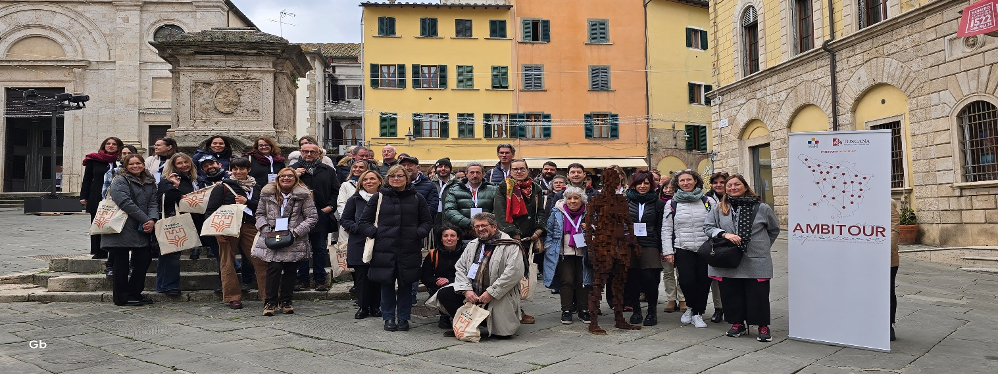
Ambitour
COSA FACCIAMO INSIEME E SU COSA STIAMO LAVORANDO

Slide 13

INIZIATIVE REALIZZATE CON GLI AMBITI 2024
1° EDIZIONE | Ambitour Amministratori | Ambitour Operatori | Totale
2022 | 6 | 2 | 8
2023 | 17 | 19 | 36
2024 | 1 | 3 | 4
2° EDIZIONE | Ambitour Experience |  | In progress
2024 | 5
2025 | 11

Slide 14
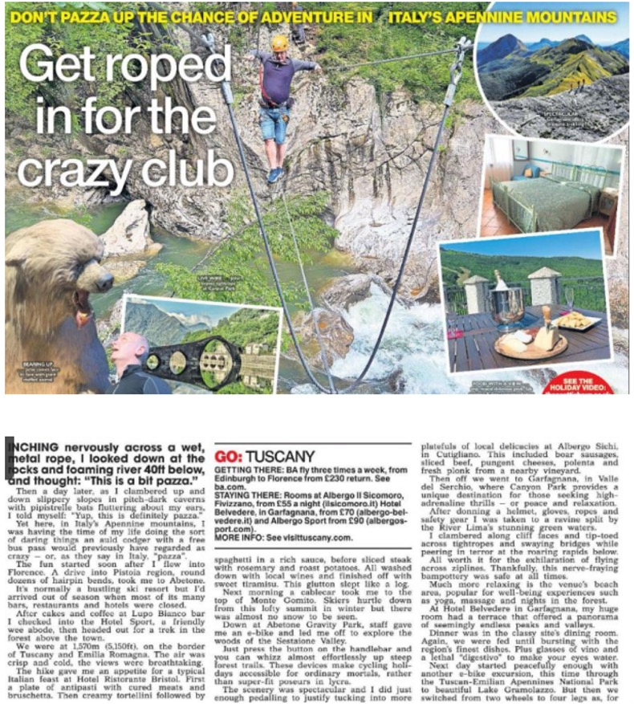
Media relation
COSA FACCIAMO INSIEME E SU COSA STIAMO LAVORANDO

Slide 15
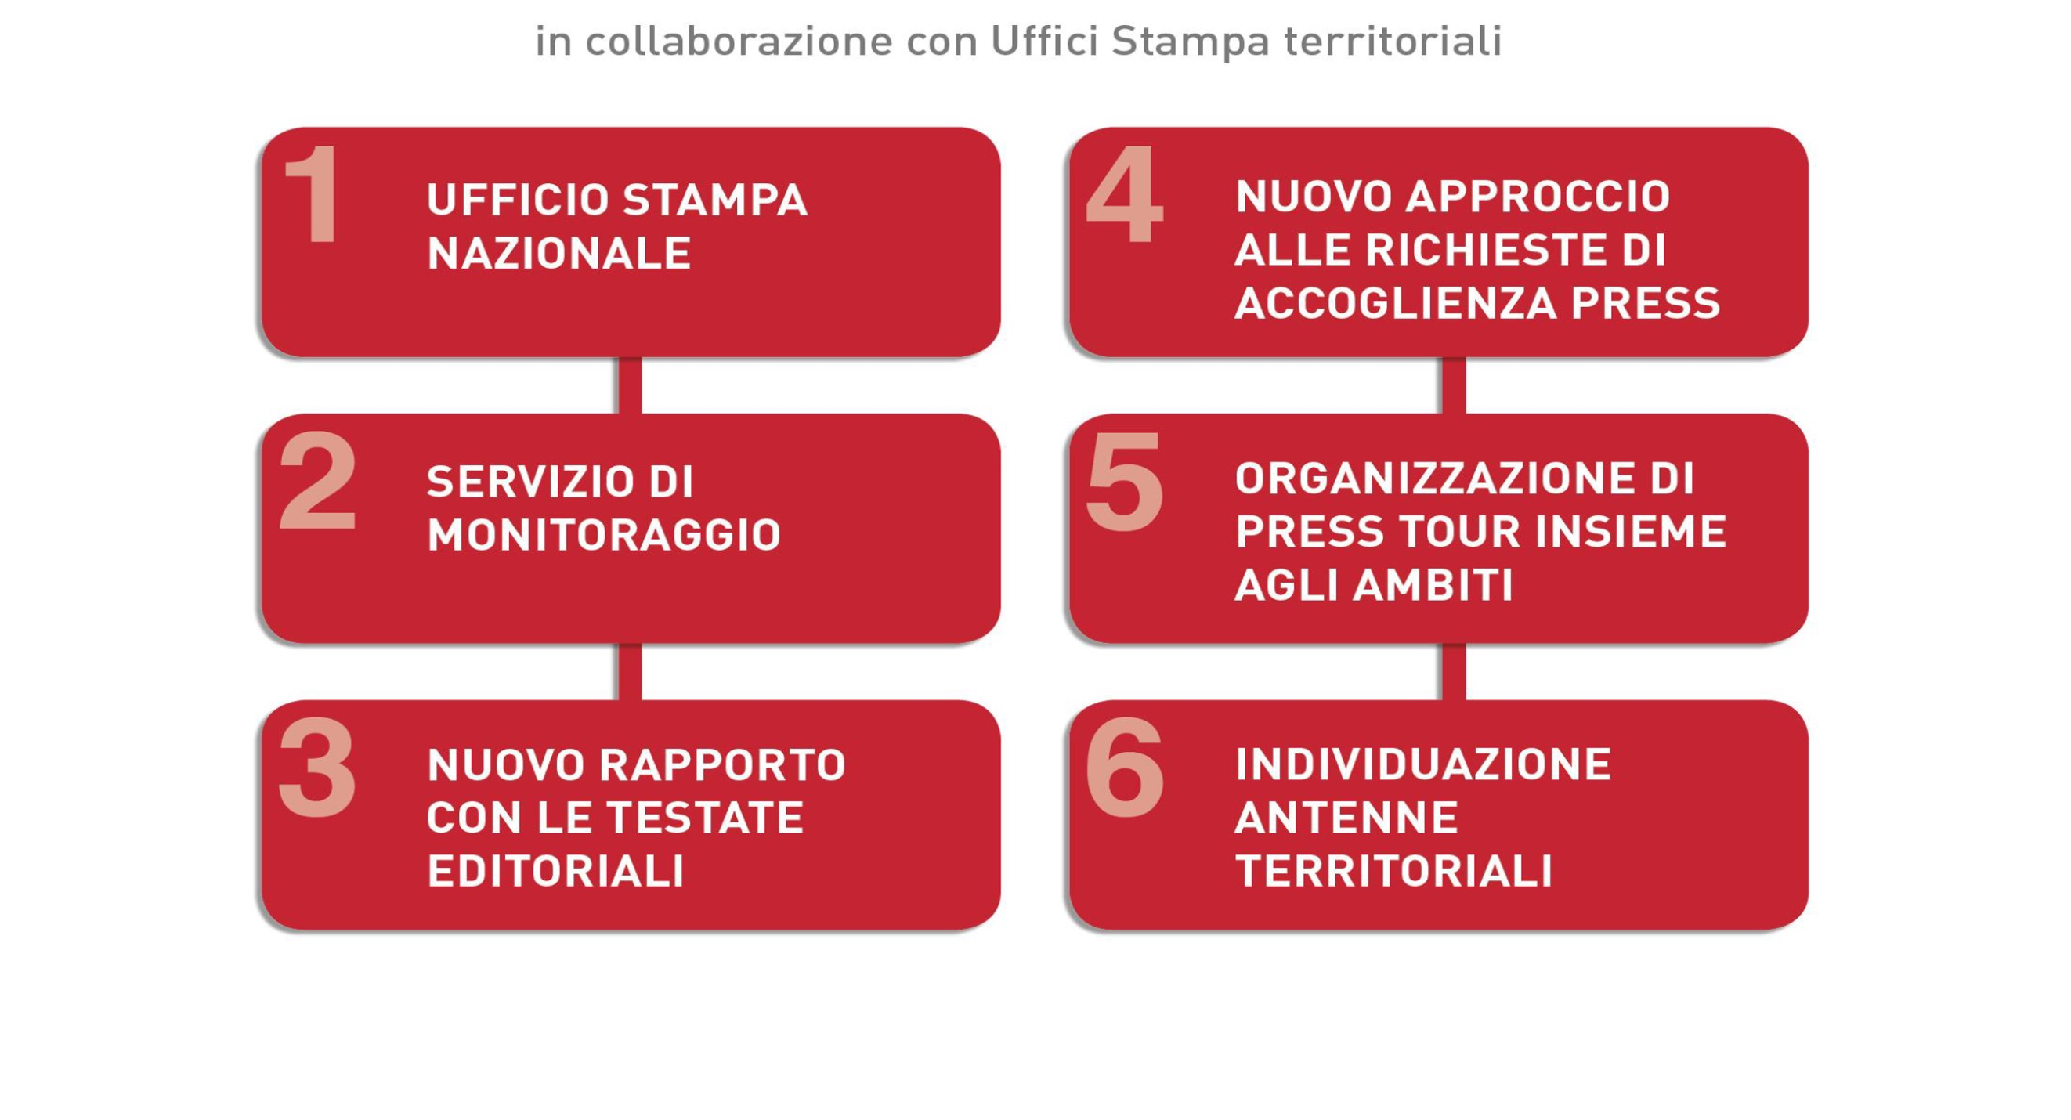
NUOVA ORGANIZZAZIONE DEI RAPPORTI CON LA STAMPA
MEDIA RELATIONS

Slide 16
ANTENNE NEI PAESI TARGET
ANTENNE
FRANCIA PAESI BASSI SPAGNA SVIZZERA UK
GERMANIA
Number of activated media contacts | 563
Total pieces of coverage | 187
ATTIVITÀ DI PR ATTIVITÀ STAMPA INCONTRI TRADE
PROGETTI PROMOZIONALI SUPPORTO PRESS TRIP ED EVENTI

Slide 17
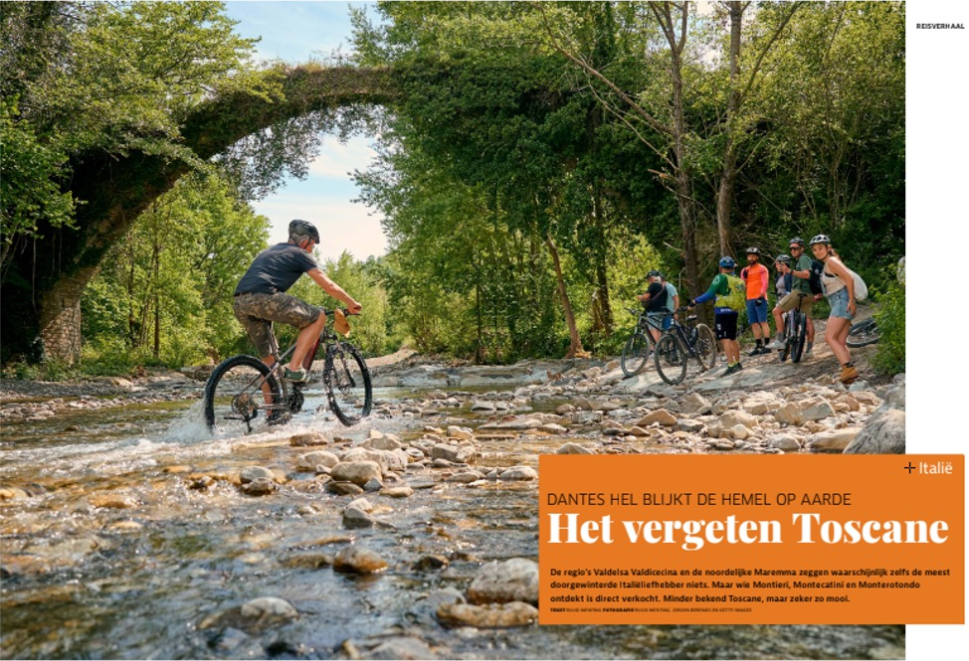
INIZIATIVE REALIZZATE CON GLI AMBITI 2024 – PRESS TOUR e FAM TRIP
12 PRESS TOUR DI GRUPPO
che hanno visto 77 giornalisti coinvolti
35 PRESS TOUR INDIVIDUALI
TOTALE: 112 GIORNALISTI ACCOLTI

Slide 18
ACCORDI INTERNAZIONALI
Accordi di collaborazione internazionali :
Malolposka ( Polonia )
Val de Loire ( Francia )
Macedonia e Isole Ioniche ( Grecia )
Gran Canaria ( Spagna )
Porto ( Portogallo )
Malta
Castiglia la Mancha
Notes:
mettere foto via Franceco sugli eventi fatti insisme a loro

Slide 19
27 EVENTI DEDICATI ALLA STAMPA E ALLE RELAZIONI INTERNAZIONALI
PARIGI – Les Thermalies 25 gennaio 2024
BIT MILANO - 13 febbraio 2024 (2 presentazioni alla stampa)
ROADSHOW PENISOLA ARABICA – 7-13 gennaio 2024 (4 eventi presentazioni alla stampa e alle istituzioni)
ROADSHOW USA 25/01 – 1/03 2024 (3 eventi di presentazioni alla stampa)
ITB Berlino – 5-7 marzo 2024 (2 eventi di presentazioni alla stampa)
BMT Napoli 14-16 marzo 2024
SIMPOSIO ETRUSCO ELLENICO – 13-16 aprile 2024
BENELUX – Bruxelles (28 maggio) ed Amsterdam (29 maggio) (2 eventi di presentazioni alla stampa)
Conferenza stampa Tour de France e Cocktail istituzionale Business France - 28 giugno
Polonia e Toscana – Armonie rinascimentali - Roma 19 settembre 2024
ARGENTINA E BRASILE – 27 settembre -3 ottobre 2024 (4 eventi di presentazioni alla stampa)
MADRID – 14 ottobre 2024, evento per la stampa
ZURIGO –LOSANNA 11-12 novembre 2024 – evento per la stampa
Bahrein 18/19 novembre – evento per la stampa –Settimana della cucina Italiana
Londra 19 Novembre evento per la stampa – Settimana della cucina Italiana

Slide 20

Vetrina Toscana
COSA FACCIAMO INSIEME E SU COSA STIAMO LAVORANDO

Slide 21
VETRINA TOSCANA
DATI 2022-2024
Eventi/iniziative tra gestione diretta e dai CAT, dalle CCIAA e altri stakeholder
E’ una rete tra produttori,
botteghe, ristoranti, alberghi,
agriturismi, cantine e tutti coloro
che offrono esperienze enogastronomiche, create per mettere
a disposizione dei turisti tute le informazioni della tradizione toscana
Di produzione di eccellenza, dell’ospitalità
E della cucina regionale
2022: 190
2023: 290
2024: 360
Partnership attivate
Unione Regionale Cuochi Toscani
Slow Food Toscana
Federazione Strade del Vino, dell'Olio e dei
Sapori di Toscana
Città dell'olio
Federalberghi Toscana
Associazione nazionale Città del Vino
AIS Toscana - Associazione italiana sommelier
I numeri della rete
Ristoranti: 1013 Botteghe: 292
Produttori: 427 Agriturismi: 84
Strutture ricettive: 115
1929 uscite stampa nel 2024

Slide 22



Campagne di comunicazione
COSA FACCIAMO INSIEME E SU COSA STIAMO LAVORANDO

Slide 23
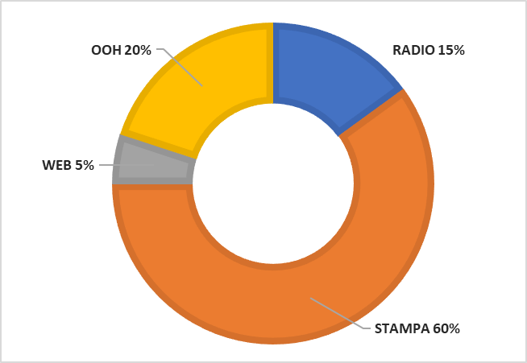
CAMPAGNE 2025
Distribuzione budget pubblicitario per canale di comunicazione
Creazione di una relazione
di media partner
Distribuzione del budget acquisto spazi pubblicitari coerente con dati derivanti dall’osservatorio e con particolare attenzione al mercato italiano
Temi di viaggio:
Balneare
Family
Bike
Cammini
Unesco
Terme e welness
Oudoor
Sostenibilità

Slide 24

Il 30% delle oltre 3 milioni di recensioni totali nell'ultimo anno sono relative a famiglie.
CAMPAGNE 2024

Slide 25


CAMPAGNE 2024
Campagna “Turismo Family”

Slide 26


CAMPAGNE 2024
Campagna “Turismo Family”

Slide 27


Turismo Sostenibile
CAMPAGNE 2024

Slide 28



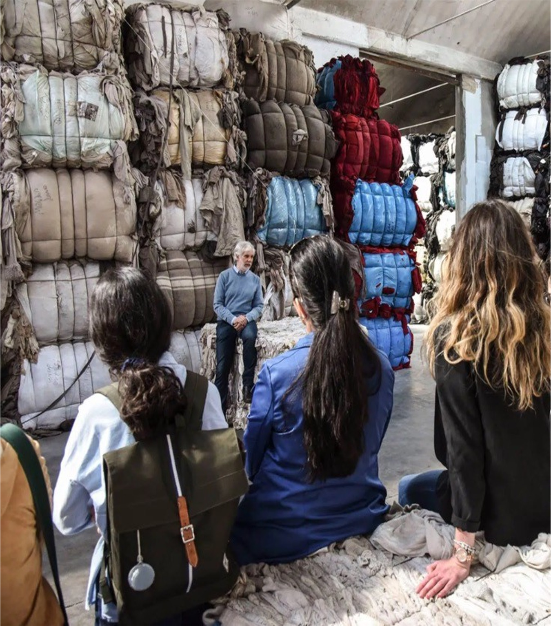

CAMPAGNE 2024
Turismo Industriale
Se le ascolti bene, le fabbriche raccontano storie incredibili.

Slide 29

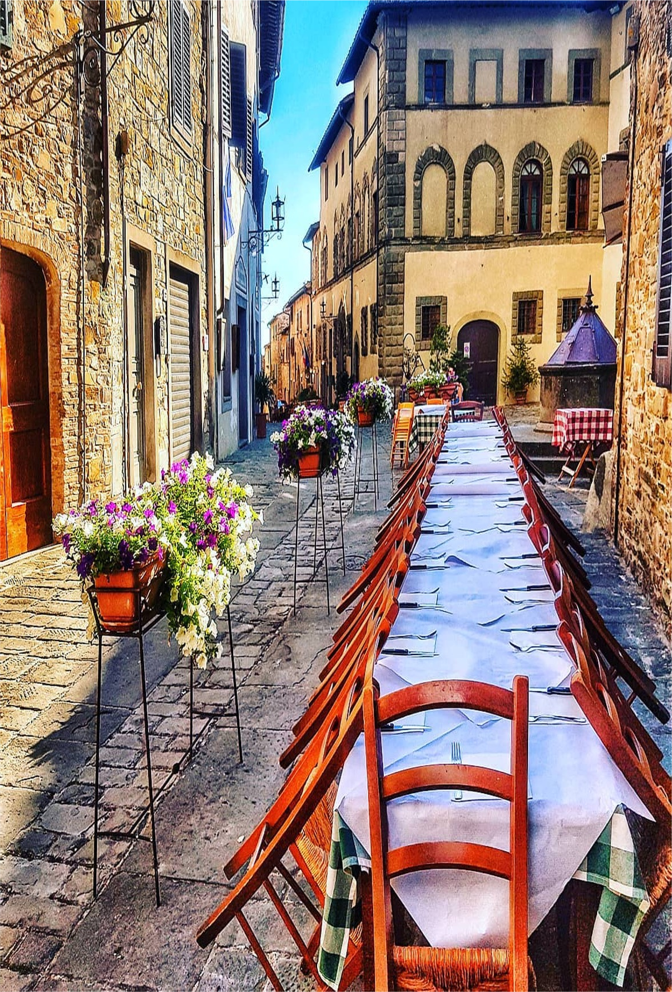

Turismo Enogastronomico
CAMPAGNE 2024
Il sapore di questa vacanza ci accompagnerà a lungo.

Slide 30

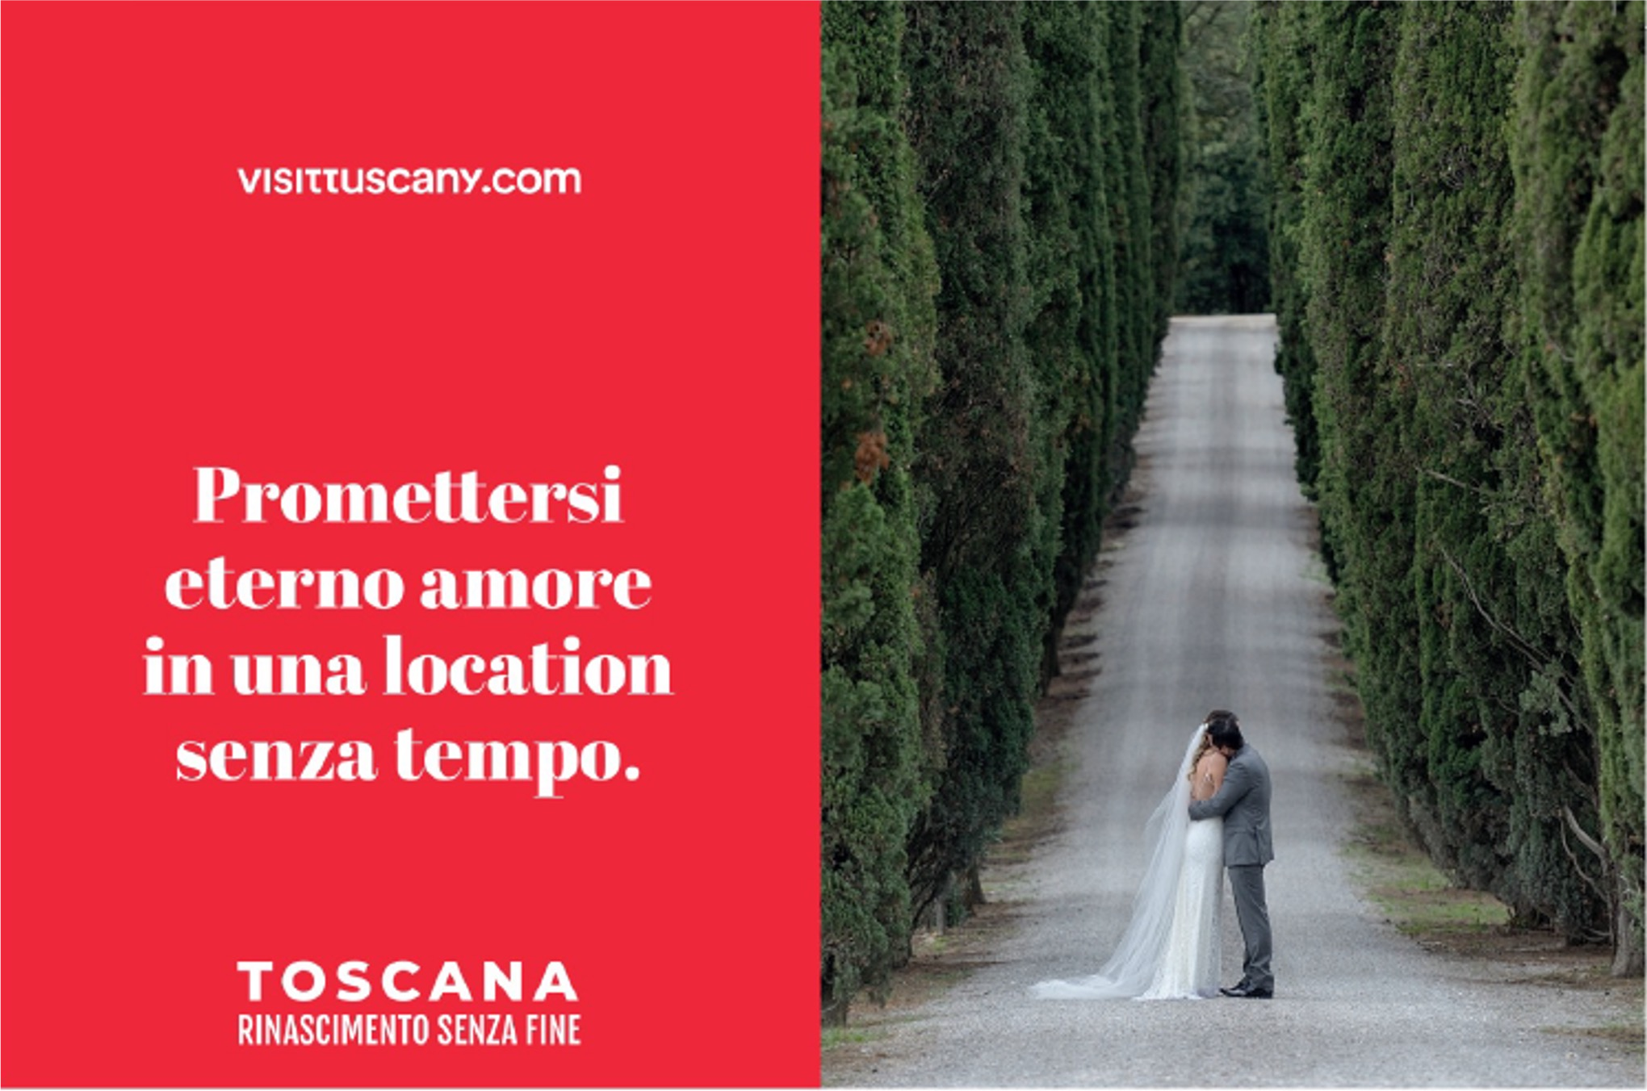
CAMPAGNE 2024
Wedding

Slide 31


CAMPAGNE 2024
Camper

Slide 32
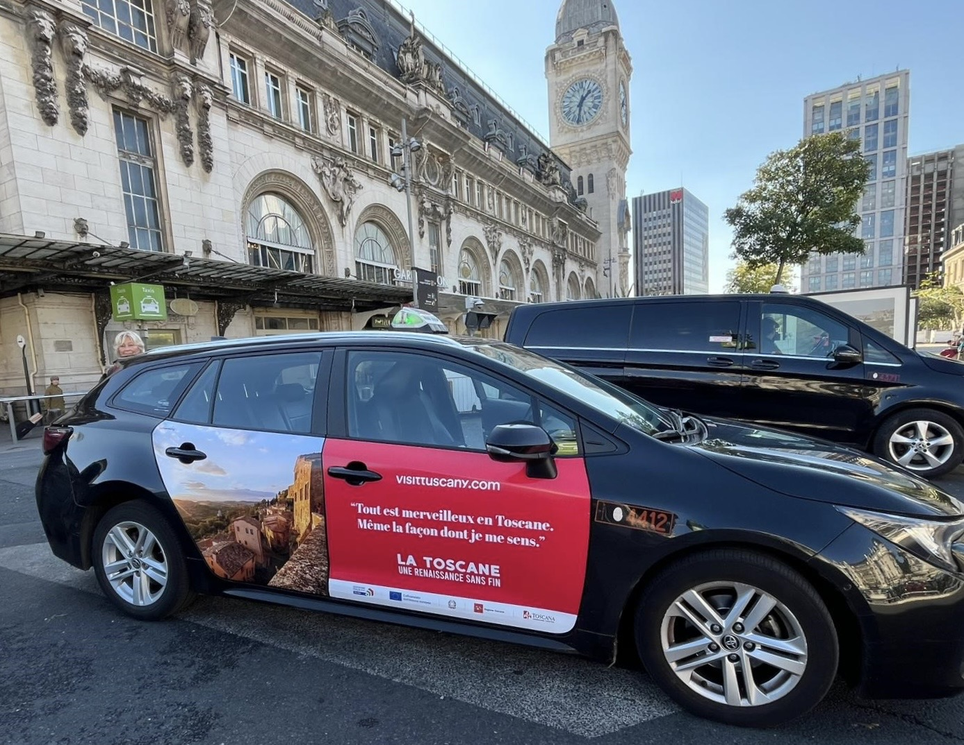
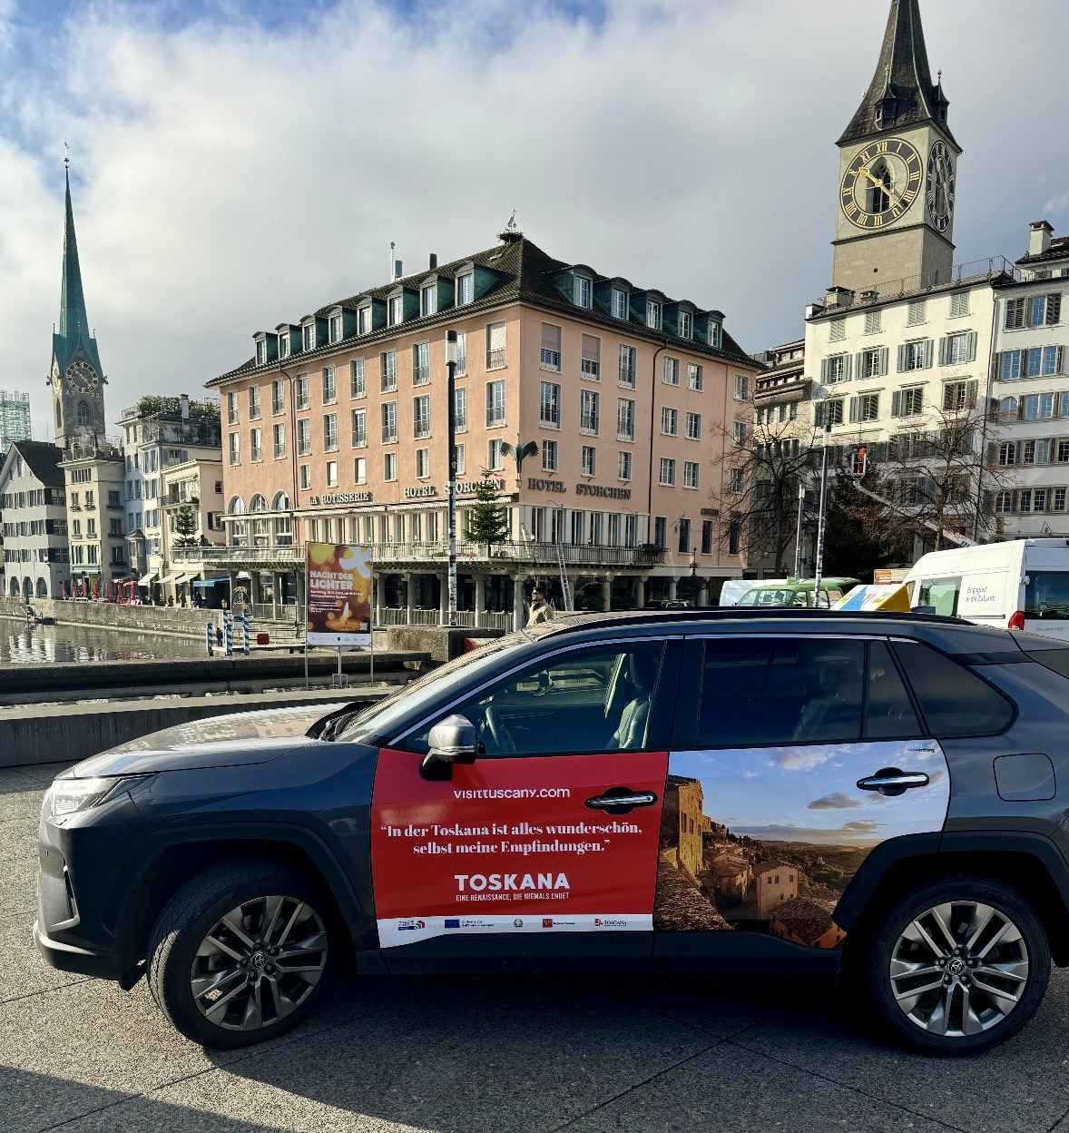
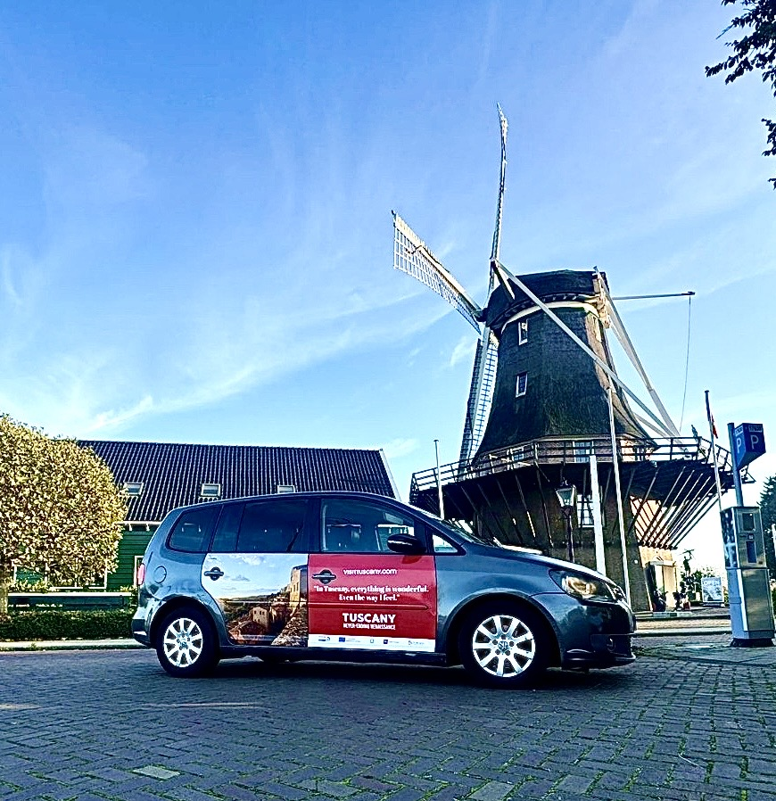
CAMPAGNE 2024 (segue)

Slide 33
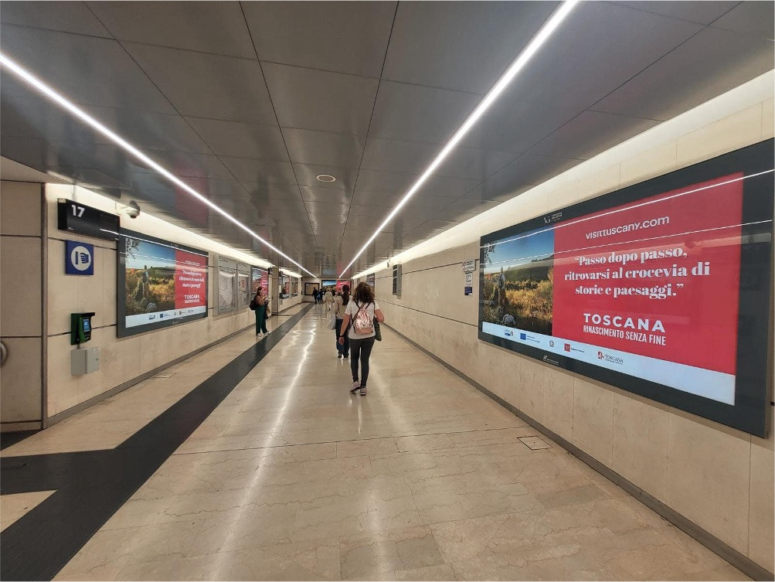
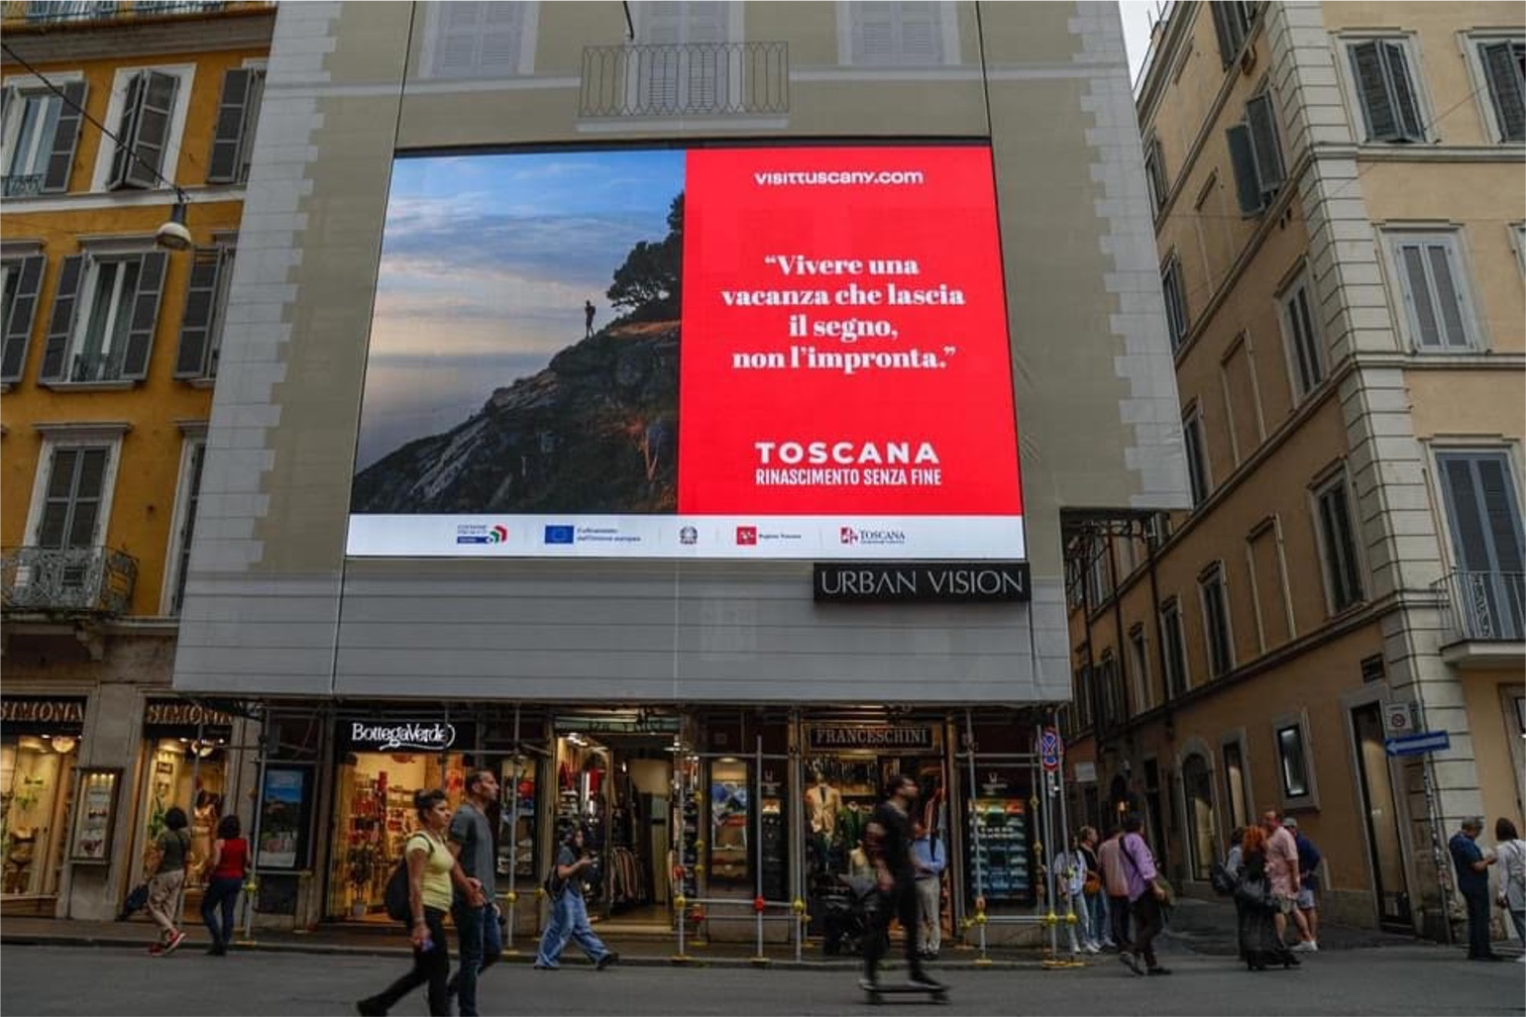
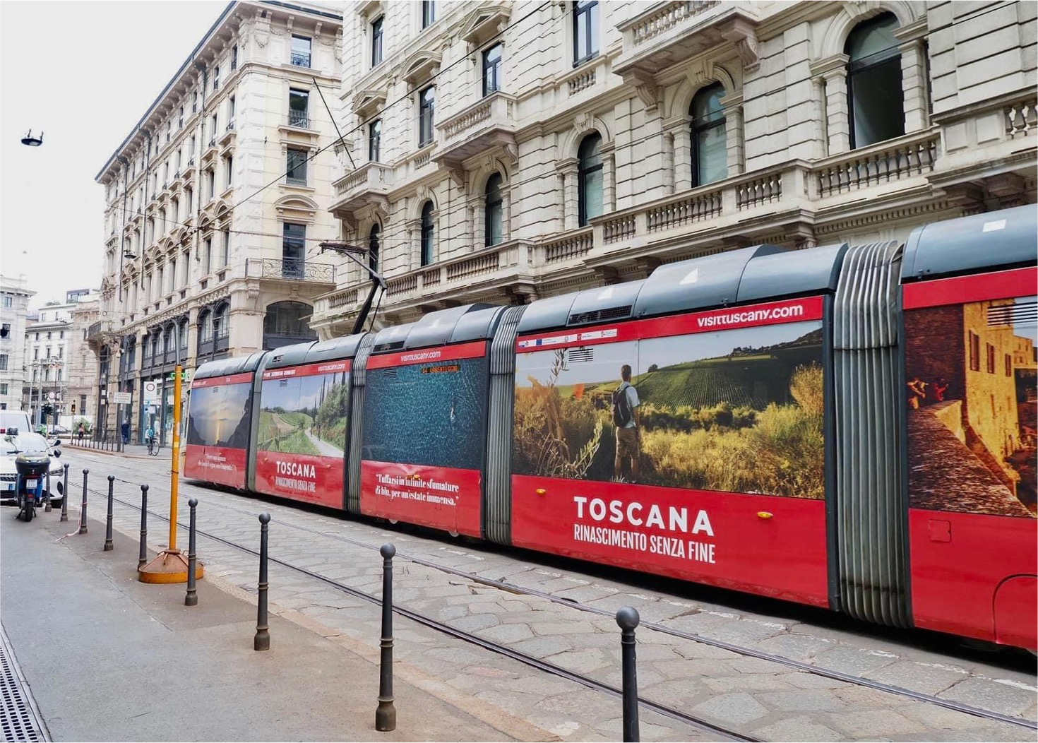
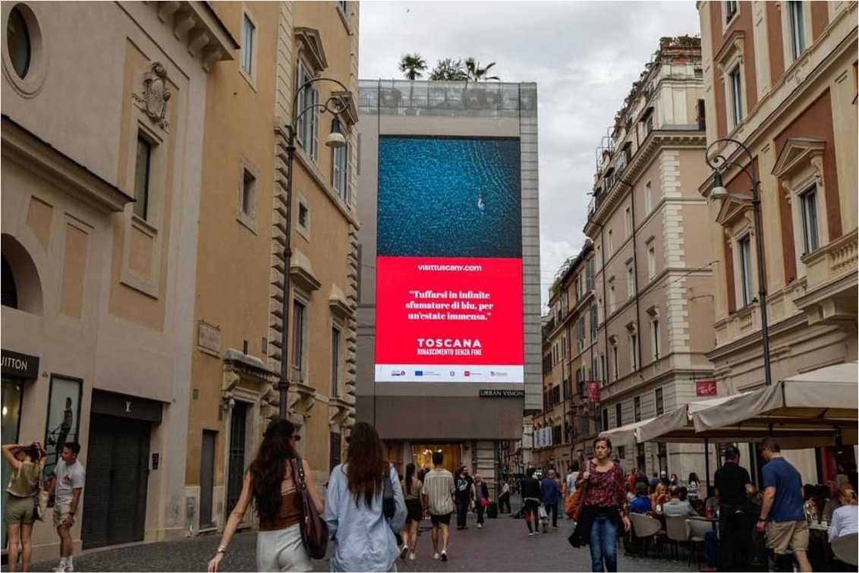
CAMPAGNE 2024

Slide 34
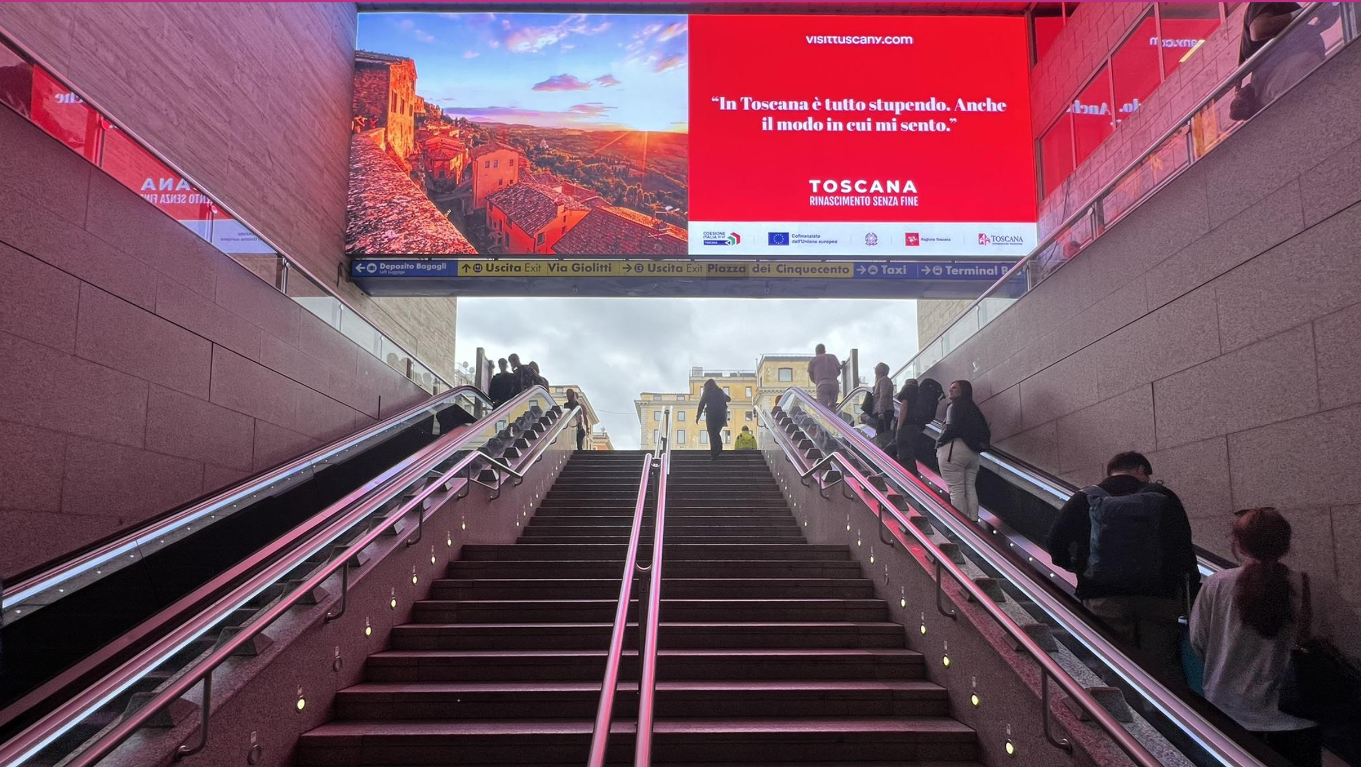
Grandi stazioni
109.287.853 contatti certificati

Slide 35

Grazie dell’attenzione territori@toscanapromozione.it

